Slide 1
KMP算法
Knuth-Morris-Pratt字符串查找算法
字符串匹配算法

Slide 2
朴素算法(暴力)

Slide 3
朴素算法(暴力)

Slide 4
朴素算法(暴力)

Slide 5
朴素算法(暴力)

Slide 6
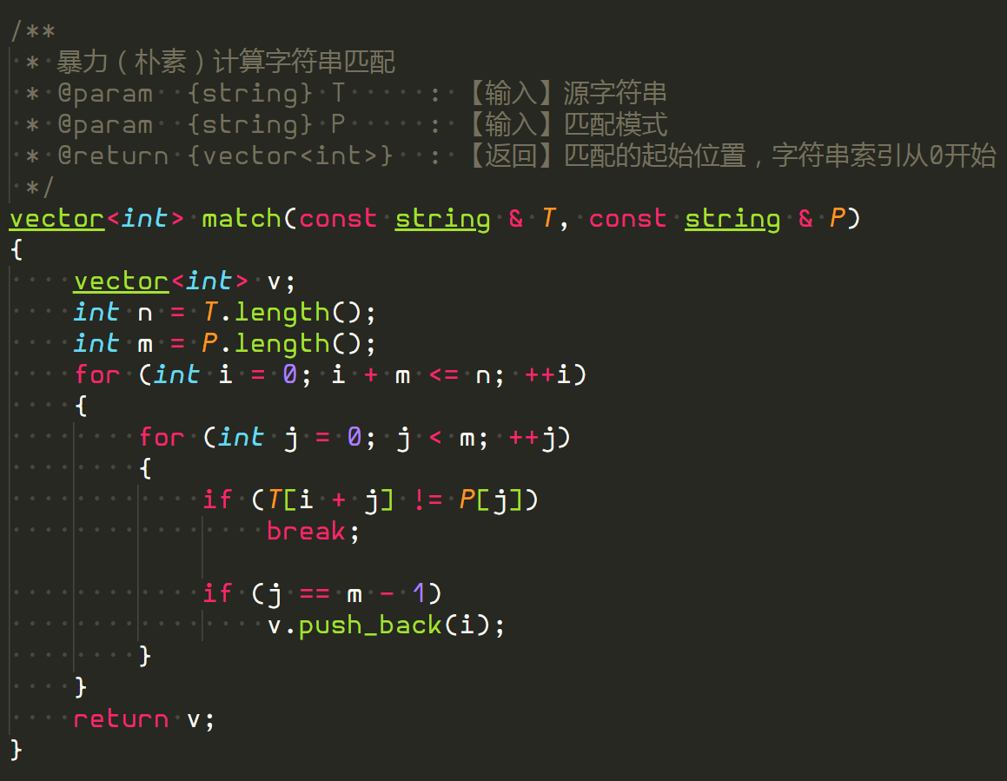
朴素算法(暴力)
结束

Slide 7
KMP算法
移动两位

